Slide 1
工作紀律vs入圍
曾文凱撒案＋媒體案入圍名單（開創力修課學員：五個班級，共139人）
 | 出席率
 | 50%以下 | 51-75% | 76-100% | 總計
未入圍 | 100% | 40% | 47% | 49%
入圍 | -- | 60% | 53% | 51%
總計 | 100% | 100% | 100% | 100%
 | 作業繳交
 | 50%以下 | 51-75% | 76-100% | 總計
未入圍 | 54% | 50% | 46% | 49%
入圍 | 46% | 50% | 54% | 51%
總計 | 100% | 100% | 100% | 100%
 | 作業品質
 | 50%以下 | 51-75% | 76-100% | 總計
未入圍 | 79% | 35% | 59% | 49%
入圍 | 21% | 65% | 41% | 51%
總計 | 100% | 100% | 100% | 100%

Slide 2
工作紀律vs選才
12/20企業挑選名單（上台報告59人）
 | 出席率
 | 50%以下 | 51-75% | 76-100% | 總計
有待發展 | -- | 50% | 29% | 31%
有可能 | -- | -- | 40% | 37%
高度興趣 | -- | 50% | 31% | 32%
總計 | -- | 100% | 100% | 100%
 | 作業繳交
 | 50%以下 | 51-75% | 76-100% | 總計
有待發展 | 100% | 14% | 29% | 31%
有可能 | -- | 23% | 55% | 37%
高度興趣 | -- | 64% | 16% | 32%
總計 | 100% | 100% | 100% | 100%
 | 作業品質
 | 50%以下 | 51-75% | 76-100% | 總計
有待發展 | 100% | 16% | 50% | 31%
有可能 | -- | 37% | 44% | 37%
高度興趣 | -- | 47% | 6% | 32%
總計 | 100% | 100% | 100% | 100%

Slide 3
觀察的人才名單
可能的潛力人才（19人）
姓名 | 開創班別
鄒雯鈞 | 週三班
曾慶華 | 週三班
葉英祺 | 週三班
陳妙怜 | 週三班
闕柏昭 | 週三班
吳孟穎 | 週三班
蔡昕諭 | 週三班
廖劉安哲 | 週五班
莊人樺 | 週五班
葉壬聧 | 週五班
李齊 | 週五班
黃宇瑄 | 週四班
王瑞豪 | 週四班
蔣孟庭 | 週四班
廖昱瑄 | 週四班
杜怡萱 | 週四班
陳曼坤 | 週四班
劉康宇 | 週四班
許秀弼 | 週四班

Slide 4
 | 各項目平均分數（每項滿分為20分）
 | 出席、作業 | 專題報告 | 十大能力 | 期中考 | 期末考
潛力人才 (19人) | 16.86 | 8.73 | 6.53 | 3.87 | 4.84
一般學生 (80人) | 16.42 | 7.27 | 3.57 | 3.49 | 1.91
代表意涵 | 平常行為是否有紀律 | 平常行為是否有紀律 | 答題是否文不對題、不知所云 | 答題是否文不對題、不知所云 | 對專業工具是否有消化、理解

Slide 5
「人才打造關鍵績效指標系統」樹狀圖
人才打造KPI系統
行為投入指標
出席率
內在涵養指標
作業繳交
每週回顧與發現
專業指標
作業品質
開創力十大能力
人際力九大能力
期中驗收
期末驗收
專題報告

Slide 6
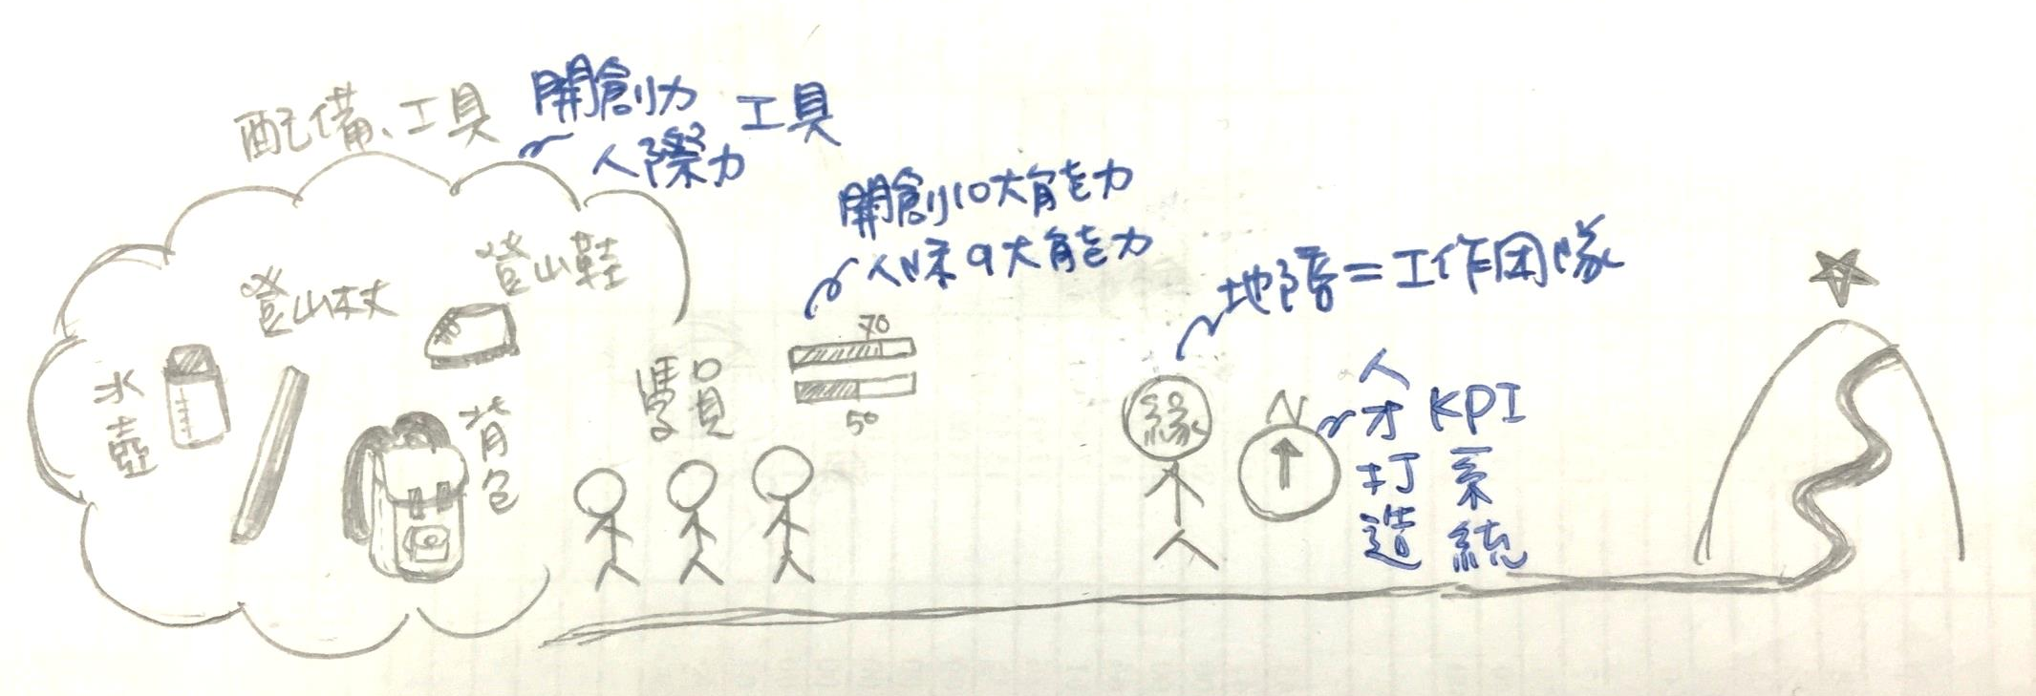
指引方向的「人才打造KPI系統」
「人才打造」做法及關鍵角色
「價值開創學程」旅程

Slide 7
驗證學習行動計劃
關鍵議題（是否句） | 假設支持論述（是/否，理由） | 使論述成立的證據 | 搜集證據的行動
是否有人才辨識或是人才指標的成功案例，可以作為參考？ | Mckinsey的「The value of centered leadership: McKinsey Global Survey results」報告，有提到內修才是重點。 哈佛「Turning the Tide」報告，似乎也有提到reflection對人的重要性
是否這些案例中，他們都有一套清晰的關鍵指標辨識系統，可以做為學習？
是否有其他成功案例，可以舉一反三運用在我們的狀況？例如心理測驗

